Slide 1


רתימת כוח הגנומיקה וביולוגיה חישובית להבנת המנגנונים של הפחתת יתר לחץ דם על ידי EPA-L.
מגיש: עמית מלכה. מנחה: ד"ר ארי מאירסון.

Slide 2
רקע- יתר לחץ דם
מחלת יתר לחץ דם נכללת בקבוצת המחלות הקרדיווסקולריות ונחשבת כאחת המחלות הכרוניות הנפוצות בעולם.
על פי הערכות של ארגון הבריאות העולמי, 1.28 מיליארד מבוגרים בגילאי 30-79 ברחבי העולם סובלים מיתר לחץ דם (נכון ל3.2023).
גורמים: עישון, היעדר פעילות גופנית, תזונה לקויה, סטרס, וכו'..
עלול לגרום לסיבוכים שונים כגון: התקף לב, שבץ, אי ספיקת כליות ומוות.
אמצעי הטיפול העיקריים הם תרופתיים לטווח הקצר, המלווים בשינוי אורח חיים ותזונה לטווח הארוך.

Slide 3
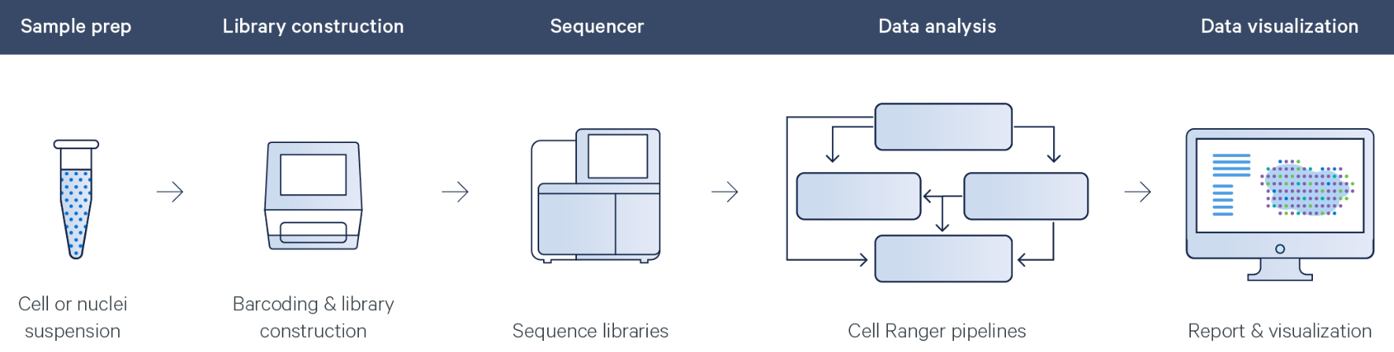
Single cell RNA sequencing
scRNA-seq היא טכנולוגיה המאפשרת ליצור פרופיל של ביטוי גנים ברמת התא הבודד. מספקת הבנה מפורטת של ההטרוגניות התאית בתוך רקמה או אורגניזם.

Slide 4

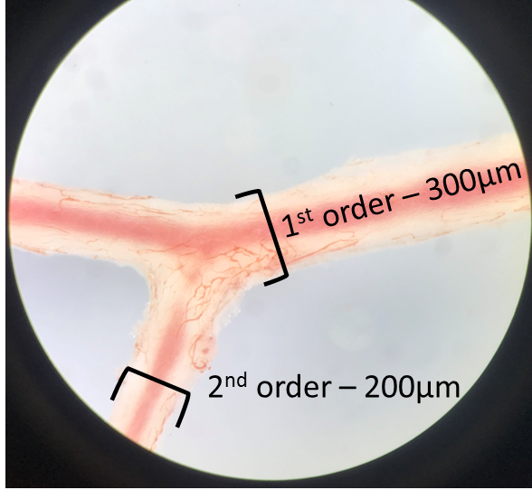
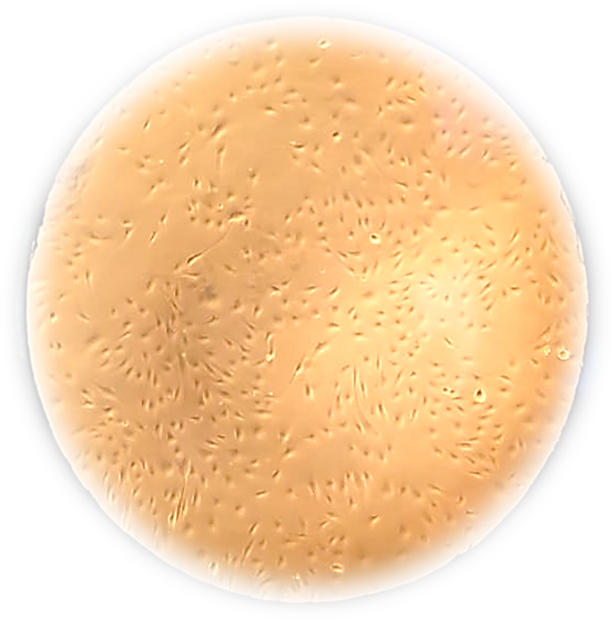
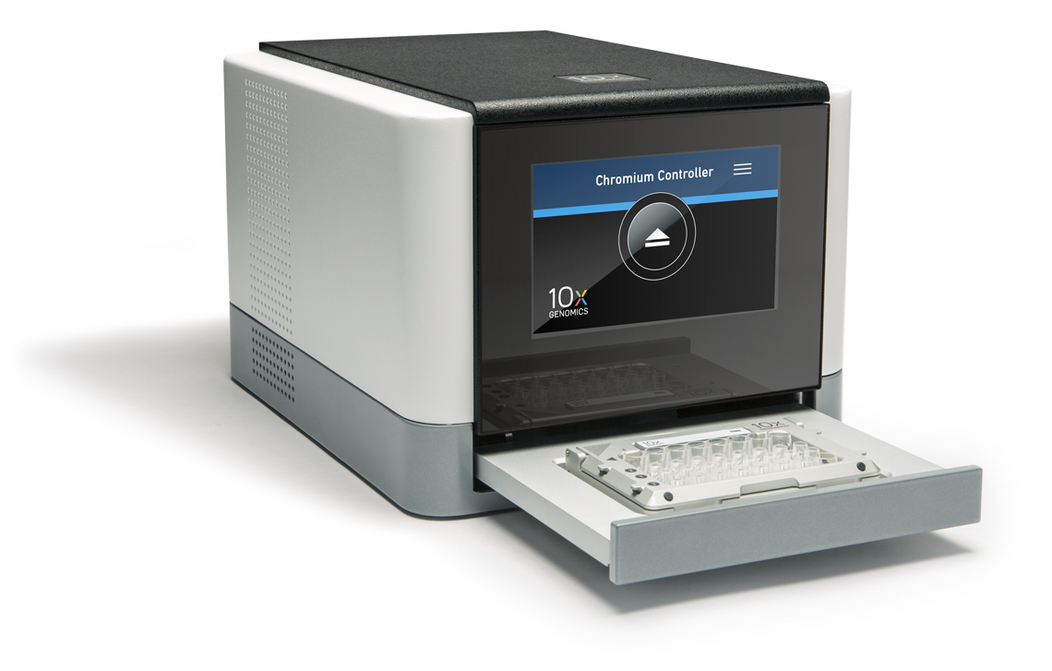
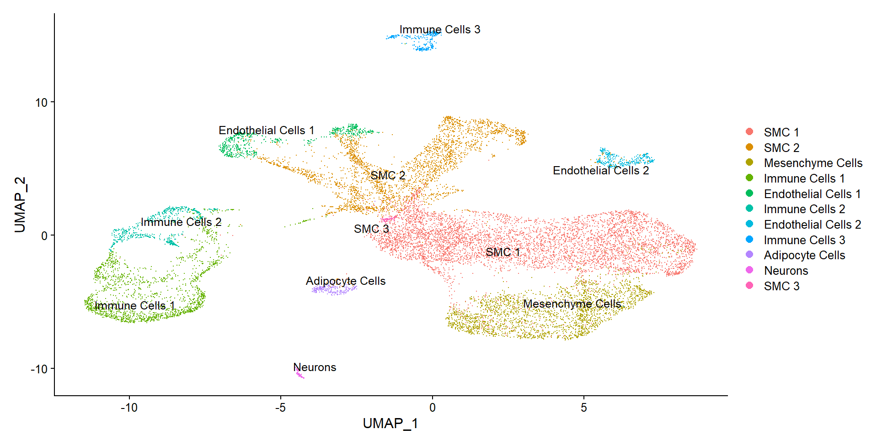
Dissociation to obtain a cell suspension
Control
Microvessels dissection
Single cells genomic libraries
Hypertensive
+EPA-L
Analysis
Hypertensive + Saline
10X genomics
Notes:
הממצאים הפיזיולוגים של הניסוי במעבדה הראו השפעה EPA-L על הפחתת יתר לחץ הדם!

Slide 5
מטרות הפרויקט
הכרה והתנסות בניתוח נתוני scRNA-seq.
בניית pipeline לאנליזת נתוני scRNA-seq
שימוש בכוח החישובי לאישוש ממצאים פזיולוגים ומציאת Differential expression.

Slide 6
מהלך האנליזה
טבלאות נתוני ריצוף
QC
נורמליזציה
Clustering
זיהוי תאים
Differential Gene Expression לפי תנאים

Slide 7
שיטות:
QC , ונורמליזציה -SCTransform.
Principal component analysis.
UMAP
Differential Gene Expression- Volcano Plot
Notes:
sctransform ‏‏ שיטה מדויקת יותר לנורמליזציה, הערכת השונות של הנתונים המסוננים הגולמיים וזיהוי הגנים המשתנים ביותר‏‏. כברירת מחדל, sctransform לוקח בחשבון עומק רצף ברמה תאית, או nUMI.‏

Slide 8
תוצאות

Slide 9
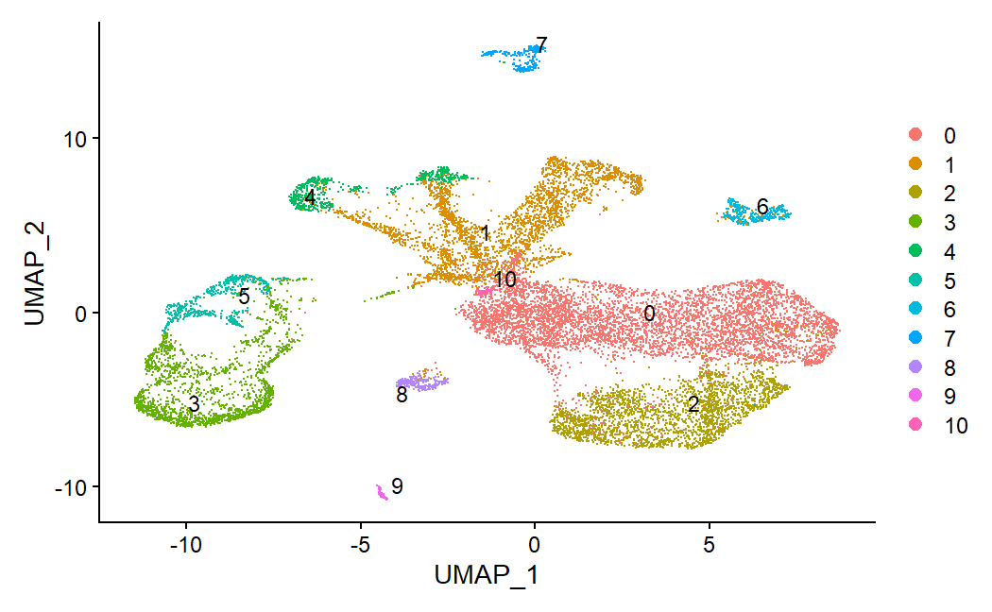
חלוקת תאים לקלסטרים באמצעות UMAP
UMAP הוא אלגוריתם להפחתת ממדים על בסיס למידת מכונה. הוא מאפשר להציג מערכי נתונים גדולים ובעלי ממדים גבוהים בגרף דו מימדי.
כל נקודה בגרף מייצגת תא בודד.
תאים בעלי פרופיל ביטוי דומה קרובים אחד לשני.
ניתן לראות שהתאים מתחלקים לקבוצות הנקראות קלסטרים.

Slide 10
אפיון הזהות התאית של הקלסטרים
בשלב זה האתגר היה לגלות מהי הזהות התאית של כל Cluster.
סקירת ספרות והכנת רשימת גנים המתבטאים באופן ייחודי בסוגי תאים שונים.
צביעה של כל סמן על פני הUMAP.
סוגי התאים השונים מאופיינים באמצעות קומבינציות של 1-5 סמנים מולקולריים.
דוגמאות

Slide 11
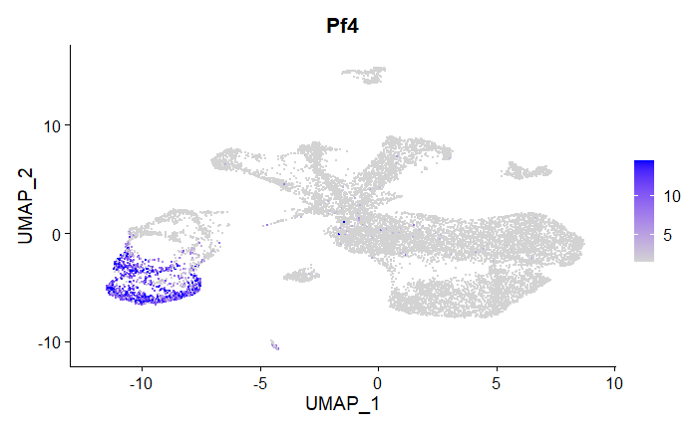
סמן גנטי לתאי מערכת החיסון (מקודד לציטוקין בטסיות דם)

Slide 12
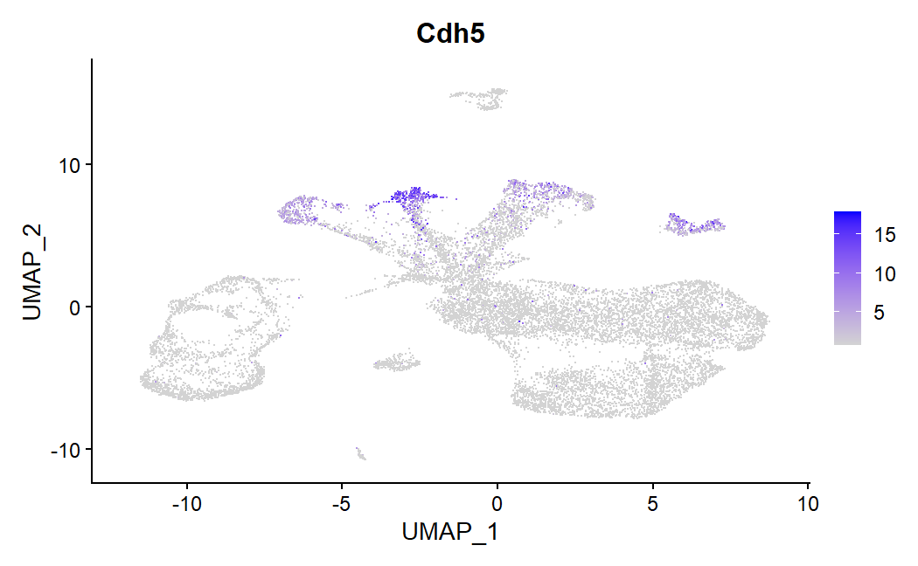
סמן גנטי לתאי אנדותל

Slide 13
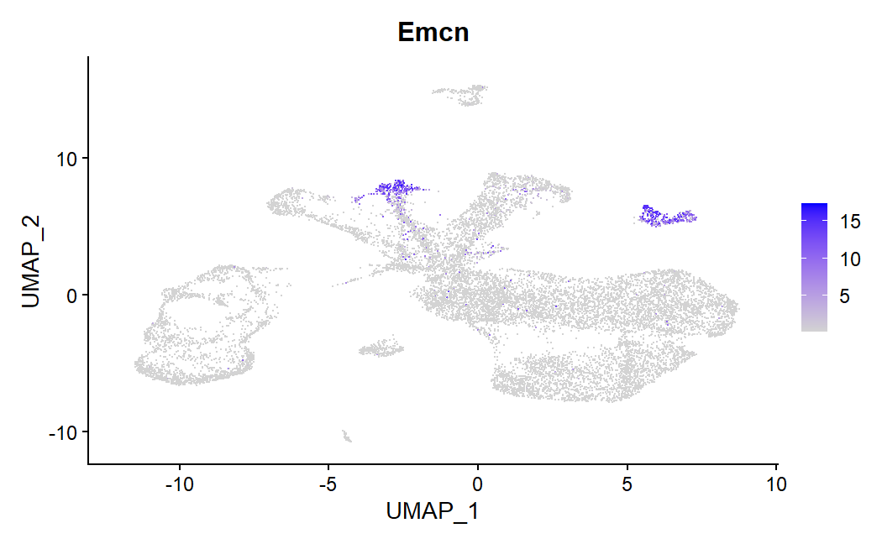
סמן גנטי לתאי אנדותל

Slide 14
UMAP המראה את הזהות התאית של כל קלאסטר

Slide 15
ניתוח ביטוי גנים דיפרנציאלי (DGE)
ניתוח ביטוי דיפרנציאלי היא דרך בעזרת אנליזה סטטיסטית לקבוע כיצד גנים באים לידי ביטוי ברמות שונות בין תנאים שונים. גנים אלה יכולים להציע תובנה ביולוגית לגבי התהליכים המושפעים מהמצבים אותם ניתחנו.

Slide 16
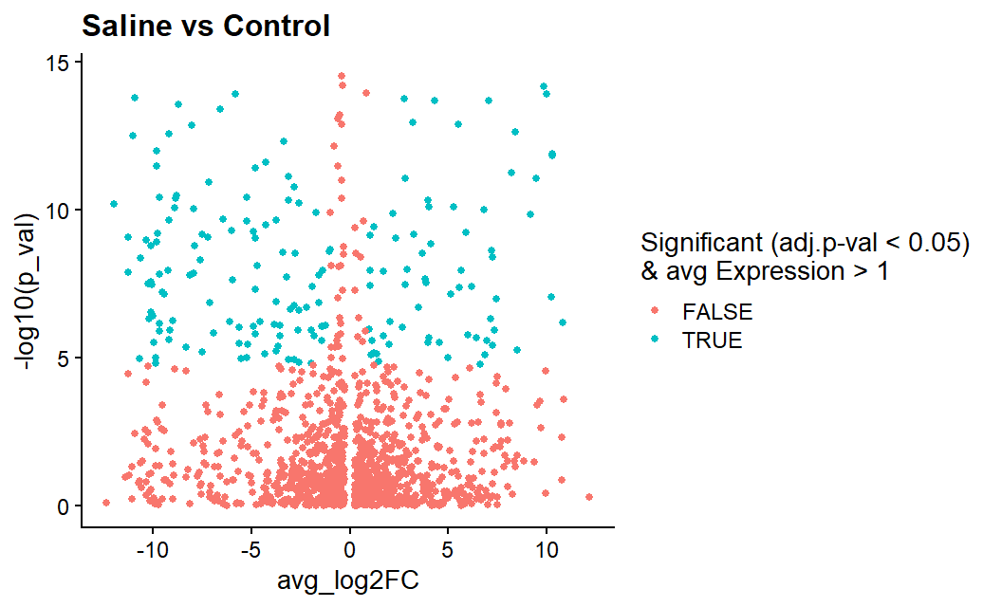
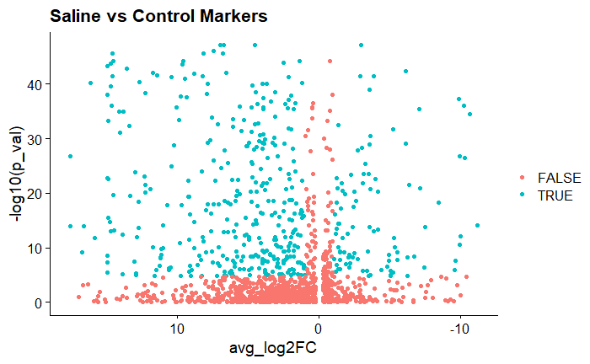
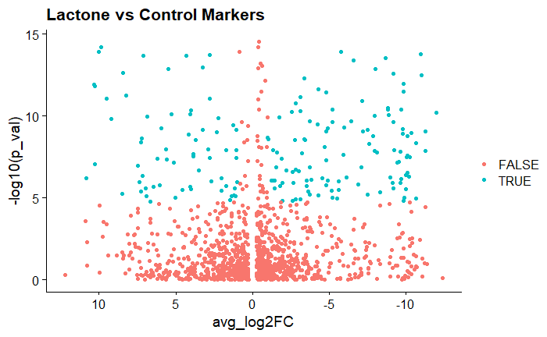
גרף "וולקנו" מראה שטיפול בלקטון מפחית את השפעת יתר לחץ דם על ביטוי גנים בתאי אנדותל.
← הטיפול הוריד רמות ביטוי
→ הטיפול העלה רמות ביטוי
Notes:
בגרף השמאלי ניתן לראות שרוב הגנים בטיפול בסליין באיזור הימני שאומר שהטיפול הוריד את הביטוי שלהם- הטיפול נוטה יותר להוריד ביטוי גנים מאשר להעלות ביטוי גנים.
בגרף של הטיפול בלקטון רואים הרבה פחות סגניפיקנטיות (פחות שוני בין הלקטון לביקורת).
רואים סימטריות (אין נטייה להורדה או העלאה של ביטוי (בניגוד לסליין))
הטיפול בלקטון "מושך" את הגנים להתבטא בדומה לביקורת.
log fold-change של הביטוי הממוצע בין שתי הקבוצות. ערכים חיוביים מצביעים על כך שהגן מתבטא בצורה גבוהה יותר בקבוצה הראשונה

Slide 17
טיפול בלקטון מפחית את השפעת יתר לחץ דם על ביטוי גנים בתאי אנדותל
בחולדה שטופלה בסליין נמצאו 517 גנים עם פרופיל ביטוי שונה ((α<0.05 בהשוואה לחולדת הביקורת.
בחולדה שטופלה בEPA-L נמצאו 207 גנים עם פרופיל ביטוי שונה ((α<0.05 בהשוואה לחולדת הביקורת.
תוצאות אלו מצביעות על כך שלטיפול בסליין יש הרבה יותר גנים השונים מהביקורת בהשוואה ללקטון -> הטיפול בלקטון הצליח להפחית את ההבדלים בביטוי הגנים שנגרמו על ידי יתר לחץ דם.
*הנתונים הנ"ל רלוונטים לקלאסטר Endothelial Cells 2 .

Slide 18
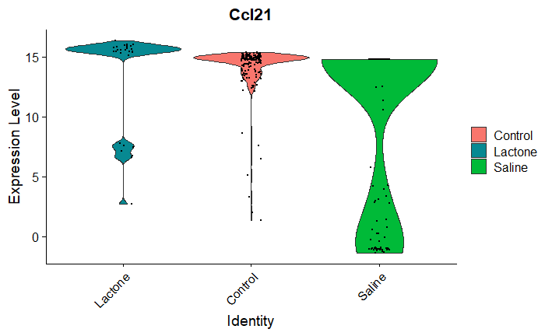
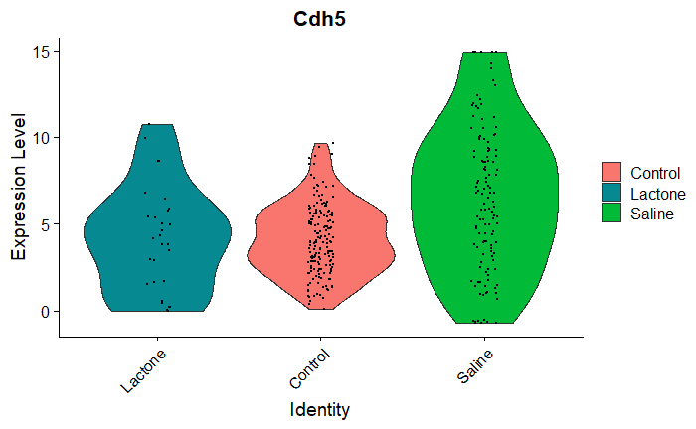
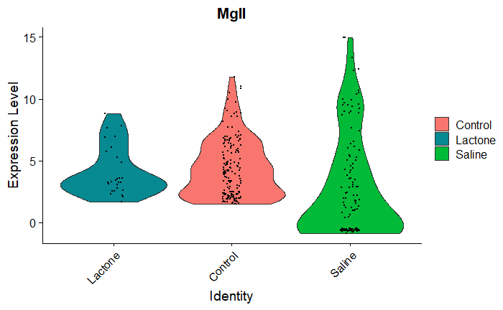
ביטוי גנים בטיפול בלקטון דומה יותר לביקורת מאשר לטיפול בסליין - דוגמאות
גן מקודד לציטוקין
גן מקודד לקדהרין
גן מקודד להידרולאז
Notes:
בגנים אלה ניתן לראות איך הטיפול "מושך" את הביטוי של גנים אלה לביטוי דומה לזה של הביקורת.
*קדהרינים, מחלקה של חלבונים טרנס-ממברנליים שלהם תפקיד חשוב בהצמדות תאים, ובכך דואגים שתאים ברקמה יהיו קשורים יחד.

Slide 19
דיון ומסקנות
מיקוד המשך המחקר
אישוש ממצאים פיזיולוגים
האנליזה ממקדת את המשך המחקר על בנק גנים החשודים כמעורבים בתהליך הורדת לחץ דם.
הממצא שלקטון מפחית את השינוי בביטוי גנים הנגרם ע"י יתר לחץ דם מתאים לממצאים הפיזיולוגים.
חשיבות
מנגנון
הפרויקט מדגים את התרומה של הגנומיקה והביולוגיה החישובית להבנה עמוקה של תהליכים ביולוגים
המחקר מאפשר לזהות תאים המושפעים מלקטון. המחקר מאפשר לזהות גנים המושפעים מלקטון.
המשך המחקר יתמקד בתאים ובגנים שזוהו באנליזה.
Notes:
הממצאים של אנליזתscRNA-seq מחזקים את הממצאים הפיזיולוגים שנמצאו באותן חולדות.
האנליזה ממקדת את המשך המחקר לגילוי והבנה של המכניזם שEPA-L מפעיל וגורם בסופו של דבר להורדת לחץ הדם.
חשיבות השימוש של שיטות חישוביות להמשך מחקרים דומים היא קריטית להבנה עמוקה של תהליכים ביולוגים ומיקוד הטיפול בהם.

Slide 20
תודות!
ד"ר ארי מאירסון
ד"ר גיא חורב
ד"ר אנדראה שוכמן-ספיר
לכם על ההקשבה

Slide 21
שאלות?

